Slide 1
СОЗДАНИЕ ВИРТУАЛЬНОГО МУЗЕЯ «СВЯЗЬ ПОКОЛЕНИЙ»
МОУ «СШ П. ЯРОСЛАВКА» ЯМР
Notes:
Оригинальные шаблоны для презентаций: https://presentation-creation.ru/powerpoint-templates.html
Бесплатно и без регистрации.

Slide 2
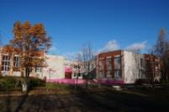
Цель и задачи проекта
Цель - создание виртуального пространства школьного музея МОУ «СШ п. Ярославка» ЯМР.
Задачи:
- расширение образовательной сферы через приобщение школьников к музейной практике
- патриотическое воспитание школьников
- создание новой «виртуальной» музейной аудитории и обеспечение широкого доступа к экспонатам школьного музея
- расширение пространственного влияния музея
- продвижение имиджа музея в информационном образовательном пространстве
- оцифровка музейных коллекций
- обеспечение виртуальной коммуникации с другими школами

Slide 3
Предполагаемые результаты проектной деятельности:
сохранение собранного уникального материала для современников и потомков путем оцифровки музейных экспонатов и размещения материалов на сайте школьного музея
создание условий для реализации индивидуальных, творческих, личностных и деловых качеств подрастающего поколения
стимулирование интереса подростков к позитивному практическому использованию компьютерных средств
организация взаимодействия с другими школами для совместной работы в сфере музееведения

Slide 4
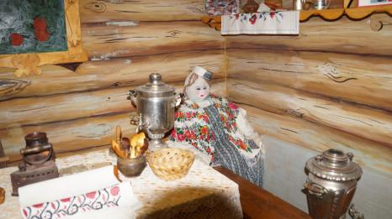
Условия реализации проекта
Проект предполагает включение в работу обучающихся среднего звена школы.
Сроки реализации: 1-2 учебных года.
База реализации проекта: МОУ «СШ п. Ярославка» ЯМР.
Ответственный за реализацию проекта: учитель истории

Slide 5
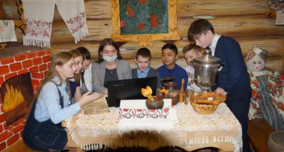
План реализации проекта
Знакомство обучающихся с историей школьного музея и основными экспозициями
Обсуждение идей по созданию интерактивного пространства музея на общем собрании школы
Распределение обязанностей среди обучающихся
Опись всех музейных экспонатов
Разработка плана по оцифровке материалов музея

Slide 6
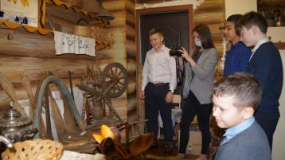
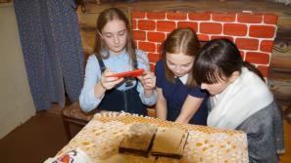
План реализации проекта
Оцифровка музейных экспонатов (видео и фото-фиксация)
Создание и веб-дизайн страницы школьного музея
Размещение оцифрованных материалов на сайте школы
Отчет о проделанной работе руководителю образовательной организации

Slide 7
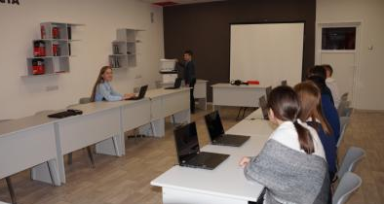
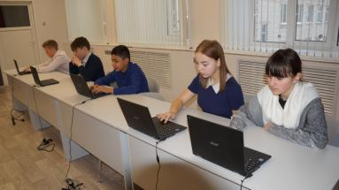
План реализации проекта
Обсуждение проделанной работы на педагогическом совете школы и внесение корректив
Презентация страницы школьного музея
Изучение комментариев и отзывов, учет пожеланий аудитории
Регулярное пополнение сайта музейными экспонатами

Slide 8
Перспективы развития проекта
Обучение школьников основам музееведения
Возможность для обучающихся проводить музейные уроки и экскурсии посредством применения информационно-коммуникационных технологий
Взаимная работа по проведению онлайн-конференций, мастер-классов и веб-квестов в школьном музейном пространстве
Включение в образовательное пространство как можно большего количества заинтересованных лиц.

Slide 9
Список используемой литературы
Аверкиева, Г. В. Проблема формирования ценностных ориентаций современных школьников. Ребенок и современный мир [Текст]. — Архангельск, 2011. — C. 55–60.
Ванслова, Е. Г. Музейная педагогика [Текст] / Е. Г. Ванслова // Воспитание школьников — 2015 – №5. — С. 27–42.
Веселова, Е. Г. Школьный музей как уникальная развивающая среда и воспитательная система образовательного учреждения [Текст] / Е. Г. Веселова // Мир современной науки — 2015 — №1–2.
Музееведение: учебное пособие для студентов специальности история [Текст]. / Л. Г. Бурцева — Изд-во Брян. гос. ун-та, 2012;
Нагорский, Н. В. Музей как открытая социально-педагогическая система [Текст] : дис. д-ра пед. наук / Н. В. Нагорский. — СПб., 2005. — 509 с.
Новиков С.П. применение новых информационных технологий в образовательном процессе // Педагогика № 9, 2003.
Музейная коммуникация: модели, технологии, практики / Отв. ред. В.Ю. Дукельский. – М: Российский институт культурологии – 2010. – 199 С.
Технические рекомендации по созданию виртуальных музеев [Электронный ресурс] — сайт Министерства культуры РФ. URL: https://www.mkrf.ru/documents/po-sozdaniyu-virtualnykh-muzeev-250714/.
Туманов, В. Е. Школьный музей [Текст] : методическое пособие. — М. : ЦДЮТиК, 2003. — 154 с.

